Slide 1

Bakalářská práce
Student: František Novotný 9841
Vedoucí bakalářské práce: Ing. Michal Kraus, Ph. D,
Oponent: Ing. Andrea Šandová
České Budějovice, červen2016

Slide 2
Motivace
„Navrhnout rodinný dům s nízkou spotřebou energie.“
„Navrhnout obálky budovy tak, aby vyhověly standardu pro nízkoenergetický dům.“
„Potvrdit vhodnost využití kombinací materiálů od firem Wienerberger, Baumit a Rockwool pro výstavbu domu s nízkou spotřebou energie.“

Slide 3
Cíl práce
Návrh konkrétního architektonického a stavebně – konstrukčního řešení objektu s nízkou spotřebou energie.
Dokumentace ve stupni „Projekt pro stavební povolení“.
Vyhodnocení a posouzení tepelně – technických charakteristik navržených konstrukcí a budovy jako celku.

Slide 4
Hypotéza a použité metody práce
Návrh rodinného domu s nízkou spotřebou energie, návrh obálek budovy pro vyhovění standardu nízkoenergetického domu, vytvoření architektonické studie a projektové dokumentace ve stupni pro stavební povolení.
Metoda sběru dat;
metoda analýzy;
metoda vyhodnocení;
metoda projektování staveb (vlastní práce).

Slide 5
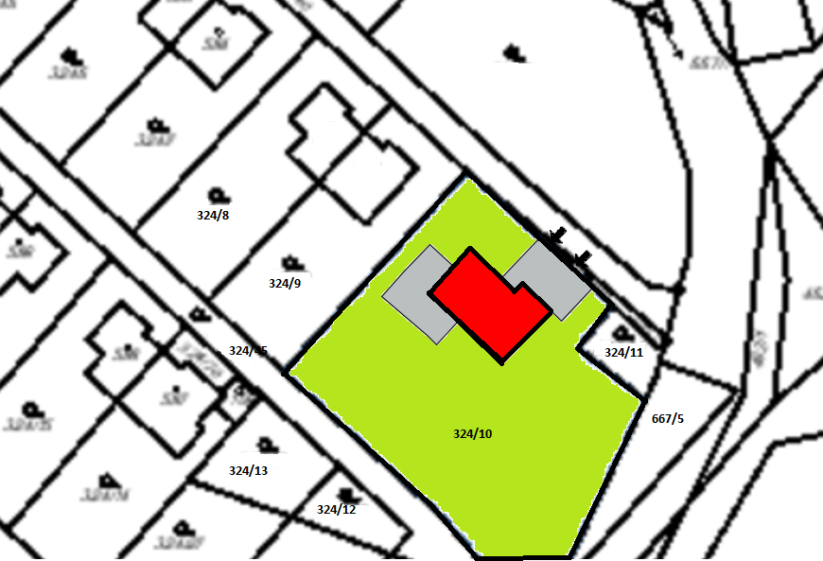
LOKALITA
č. 324/10
1790 m2
Kamenný Přívoz
Jiráskova
jílovito-písčité hlíny
St. těžitelnosti tř.3
Zdroj: Vlastní – podkladní mapa z KN

Slide 6
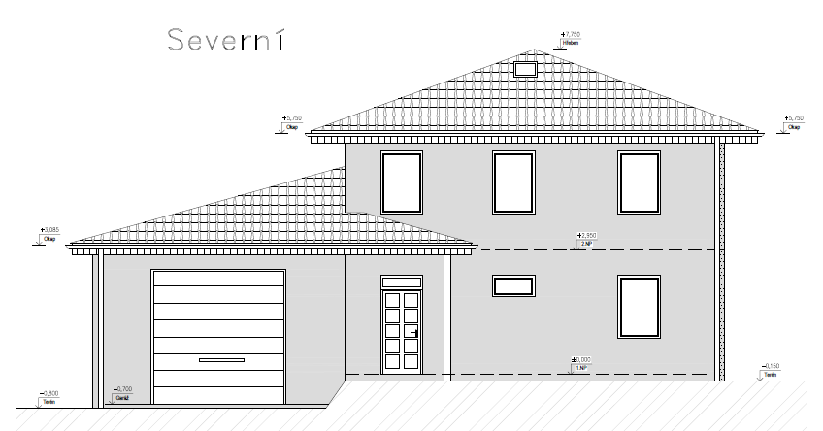
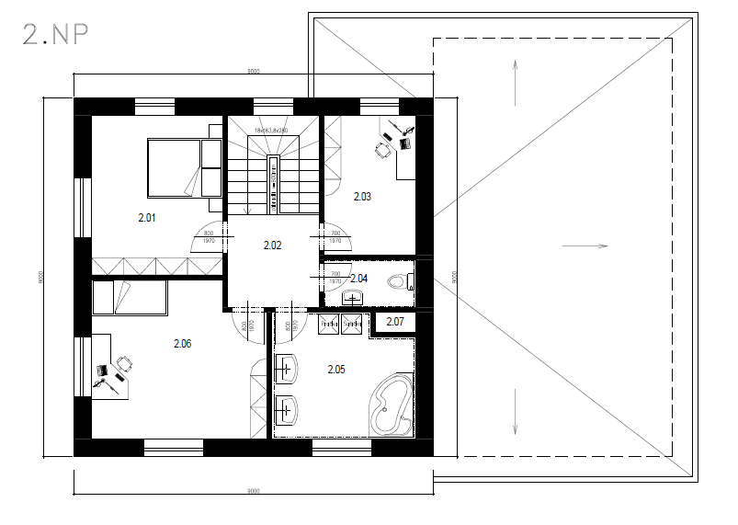
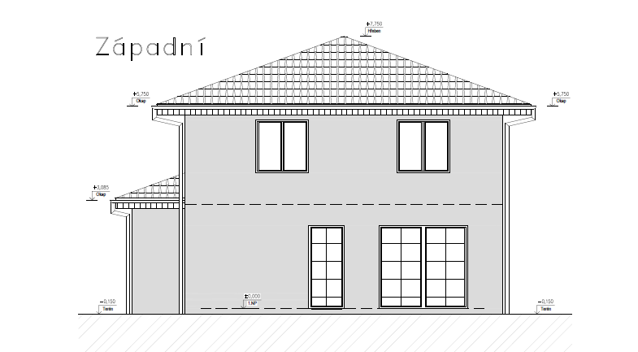
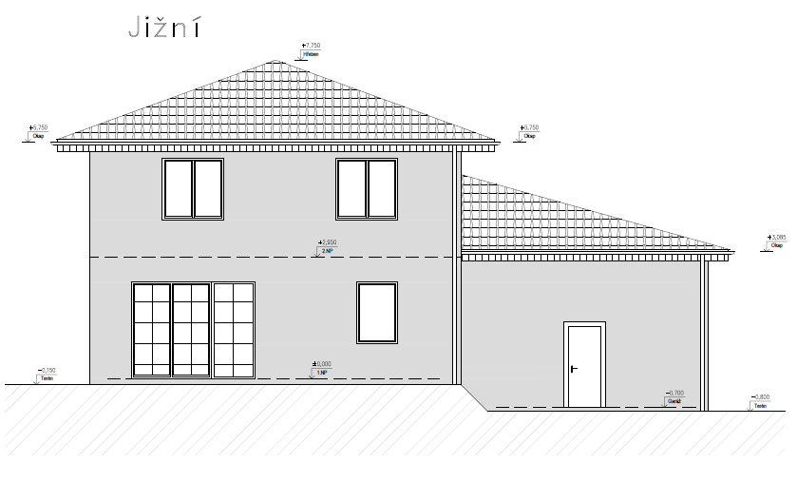
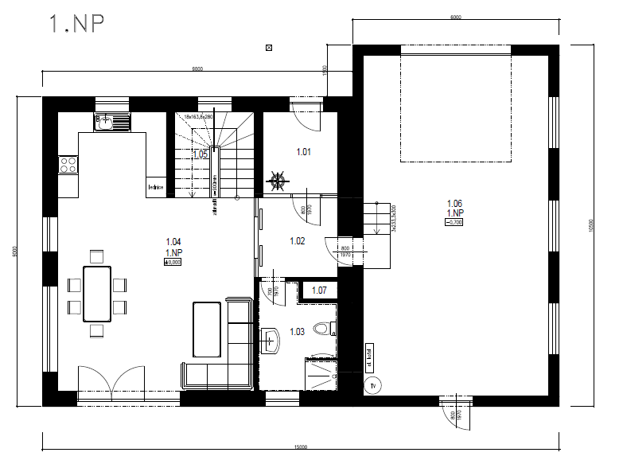
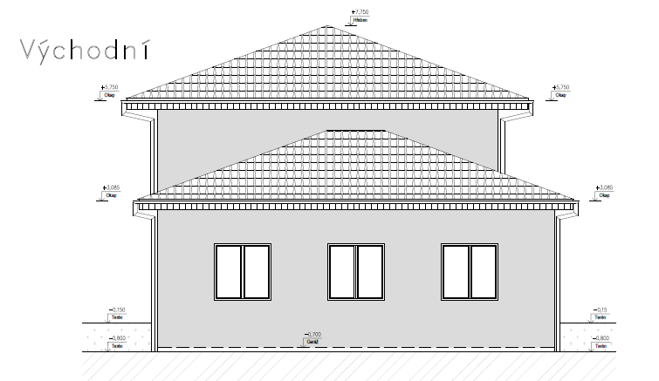
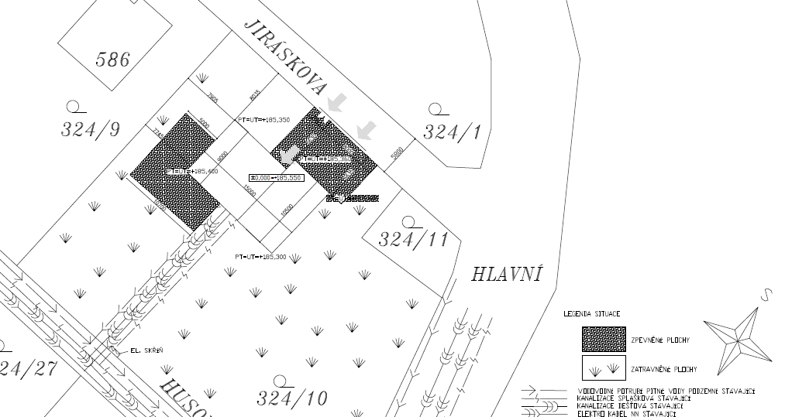
Architektonické a stavebně-konstrukční řešení
Zdroj obrázku: Vlastní

Slide 7
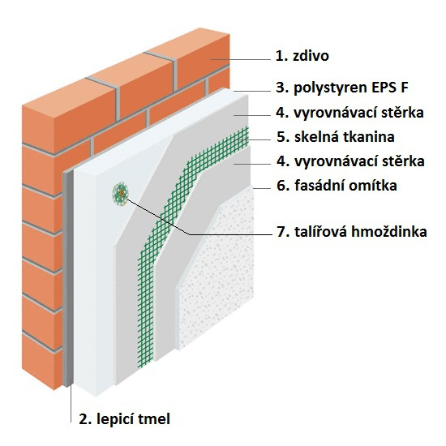
Stavební konstrukce – Obvodová stěna
Porotherm 30 Profi DRYFIX
Baumit EPS-F tl. 140mm
Lepidlová stěrka s výztužnou tkaninou
Fasádní silikátovou strukturou společnosti Baumit.
Požadavek na součinitel prostupu tepla (ČSN 730540-2)
Posouzený programem TEPLO 2014 EDU
Požadavek: U,N = 0,30 W/(m²K)
Vypočtená hodnota: U = 0,213 W/(m²K)
Zdroj orázku: http://rinvest.cz/editor/filestore/Image/ETICS_polystyren(1).jpg

Slide 8
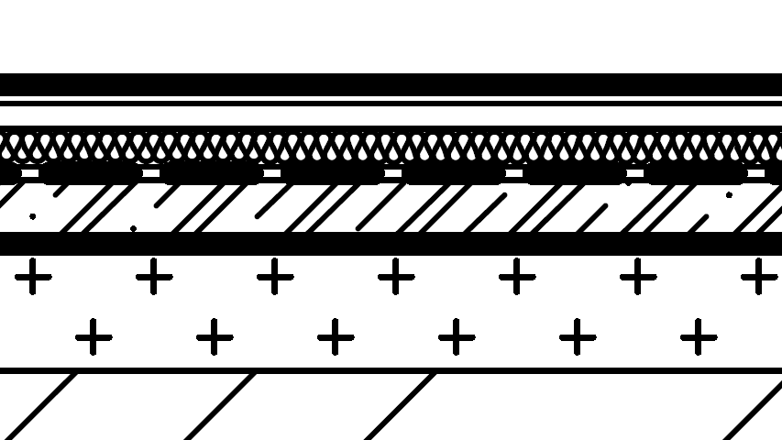
Stavební konstrukce – Podlaha na terénu
štěrkový zhutněný podsyp
podkladní betonová deska
tl. 120 mm s kari sítěmi
hydroizolační souvrství
tepelná izolace Baumit
EPS 150 S v tloušťce 140 mm,
roznášející vrstva
z polystyrenbetonu tl. 50 mm
keramická dlažba
Požadavek na součinitel prostupu tepla (ČSN 730540-2)
Posouzený programem TEPLO 2014 EDU
Požadavek: U,N = 0,45 W/(m²K)
Vypočtená hodnota: U = 0,24 W/(m²K)
Zdroj obrázku: Vlastní

Slide 9
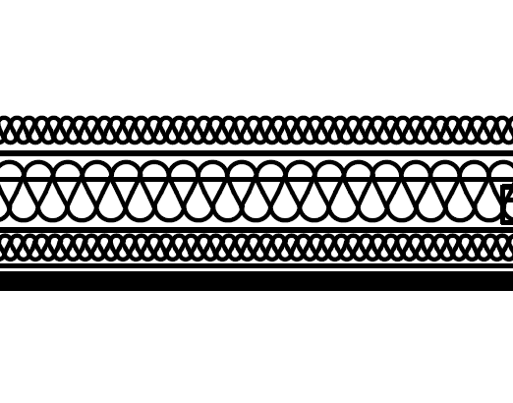
Stavební konstrukce – Střešní plášť
Sádrokartonové protipožární desky tl. 12 mm,
parozábrana Jutafol N110,
tepelná izolace Rockwool Superrock z minerálních vláken usazená pod
(70 mm) mezi (160 mm) a nad (80 mm) spodní pásnicí příhradového vazníku.
Požadavek na součinitel prostupu tepla (ČSN 730540-2)
Posouzený programem TEPLO 2014 EDU
Požadavek: U,N = 0,60 W/(m²K)
Vypočtená hodnota: U = 0,11 W/(m²K)
Zdroj obrázku: Vlastní

Slide 10
Energetická bilance budovy jako celku
VYHODNOCENÍ VÝSLEDKŮ POSOUZENÍ PODLE
TNI 730329 (2009)
posouzení programem Energie 2014
Průměrný součinitel prostupu tepla budovy
U,em,max = 0,35 W/(m².K)
U,em = 0,21 W/(m².K)
Měrná potřeba tepla na vytápění
E,A,max = 50 kWh/(m2.a)
E,A = 38 kWh/(m2.a)
Měrná neobnovitelná primární energie PE,A,max = 60 kWh/(m².a)
PE,A = 76 kWh/(m².a)

Slide 11

Přehledné výsledky
Návrh rodinného domu s nízkou spotřebou
energie. (cíl práce)
Návrh obálek budovy tak, aby vyhověly standardu pro nízkoenergetický dům. (cíl práce)
Potvrzení vhodnosti využití kombinací materiálů od firem Wienerberger, Baumit a Rockwool pro výstavbu domu s nízkou spotřebou energie.

Slide 12
Odpovědi na otázky vedoucího a oponenta práce
V úvodu je zmíněna možnost využití programu Nová zelená úsporám. V jakých finančních částkách se pohybuje předmětná podpora pro autorův vlastní návrh?
Celková výše podpory na jednu žádost je omezena na max. 50 %
Maximální výše podpory pro jednoho žadatele je 5 mil. Kč.
Na jeden rodinný dům lze uplatnit jen jednu žádost, která může obsahovat opatření z více podoblastí podpory.
Z výsledků vyhodnocení energetické náročnosti budovy splňuje navržený objekt požadavky na nízkoenergetický standard. Jaké opatření by bylo potřeba přijmout, aby objekt splňoval požadavky pro pasivní standard?
snížit měrnou potřebu tepla na vytápění z 38 kWh/(m2.a) pod hodnotu 20 kWh/(m2.a)
snížit také měrnou potřebu primární energie ze 76 kWh/(m2.a) pod hodnotu 60 kWh/(m2.a)

Slide 13
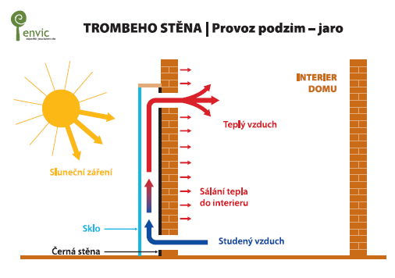
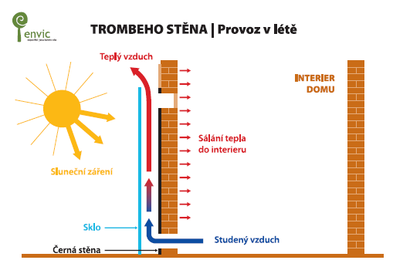
Odpovědi na otázky vedoucího a oponenta práce
Jak by student řešil tepelné zisky z J a Z stěn u obytné budovy?
Trombeho stěna
Zdroj obrázků: http://old.envic-sdruzeni.cz/aktuality/aktuality-obsah/trombeho-stena-zakladni-informace.htm

Slide 14
Děkuji za pozornost !!

